Slide 1
MAKROEKONOMICKÁ PROGNÓZA ČBA aneb k vývoji českého hospodářství v letech 2024-2026 z pohledu bankovního sektoru
21 / 2 / 2025

Slide 2
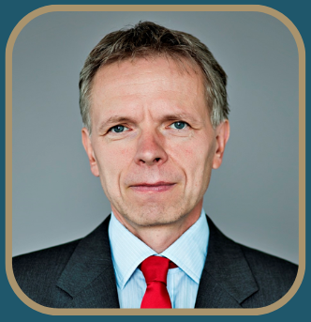


MAKROEKONOMICKÁ PROGNÓZA ČBA
Pavel Sobíšek
Hlavní ekonom
UniCredit Bank
Jaromír Šindel
Hlavní ekonom
Česká bankovní asociace
Jan Bureš
Hlavní ekonom
Patria Finance

Slide 3
ÚVODNÍ SLOVO
Notes:
JS

Slide 4
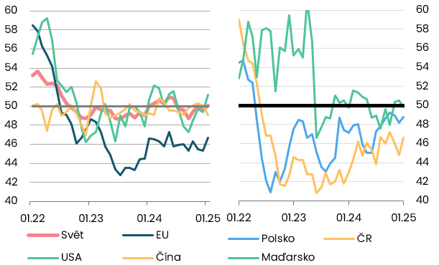
Průmyslové indikátory PMI
Anketa: dopad amerických cel na HDP ČR
Zdroj: LSEG, ČBA
Zdroj: ČBA
Výhled na oživení ekonomiky eurozóny po 0,7% meziročním růstu v loňském roce zůstává křehký. Předpokládáme v letošním a příštím roce pozvolné oživení její ekonomiky o 1 % a 1,2 % meziročně, což je o 0,1-0,2% bodu slabší než v minulém výhledu.
Do výhledu se výrazně promítá nejistota z nastolení obchodních válek. Ty podle naší ankety dvě třetiny panelistů nezahrnuly do svých základních prognóz.
20.02.2025
Notes:
JS

Slide 5

PROGNÓZY RŮSTU REÁLNÉHO HDP ČR
- letos tuzemskou ekonomiku čeká posílení růstu na 2,1 %
HDP
VÝHLED NA ROK 2025
VÝHLED NA ROK 2026
2,1 %
2,4 %
Notes:
PS

Slide 6
TUZEMSKÁ EKONOMIKA LETOS MÍRNĚ VZROSTE
Tuzemská ekonomika v letošním roce vzroste o 2,1 %. Odhad byl přehodnocen směrem dolů.
Prognóza předjímá pouze mírné zrychlení mezičtvrtletní dynamiky k 0,6 % od jara 2025 po 0,5% růstech v přelomových čtvrtletích loňského a letošního roku.
Pro příští rok tak prognostický panel odhaduje růst českého HDP o 2,4 %.
Ukazatel | 2024 | 2025 | 2026
Růst reálného HDP (%) | 1,0 | 2,1 | 2,4
Růst spotřeby domácností (%) | 1,7 | 2,6 | 2,7
Růst vládní spotřeby (%) | 3,5 | 1,5 | 1,2
Růst investic (bez zásob, %) | -0,3 | 1,9 | 3,0
Růst vývozů (%) | 1,6 | 3,2 | 3,8
Růst dovozů (%) | 0,8 | 3,5 | 3,9
20.02.2025
Zdroj: ČBA
Notes:
PS

Slide 7
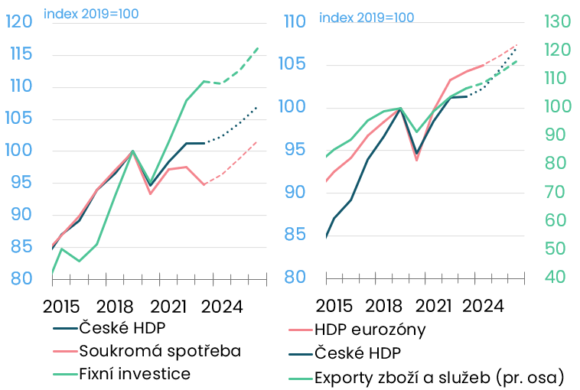
Letos čekáme další oživení ekonomiky po mírném růstu v loňském roce, i když
o 0,2 % bodu slabší než v předchozím výhledu
Slabší růst odráží jak slabší očekávané růsty u exportů a investic, zatímco růst spotřeby je více odolný
20.02.2025

Slide 8
TRH PRÁCE
- mírné ochlazení trhu práce, ale letošní nezaměstnanost vzroste spíše mírně
NEZAMĚSTNANOST
NOMINÁLNÍ MZDY
(registrovaná)
VÝHLED NA ROK 2026
VÝHLED NA ROK 2025
5,8 %
4,1 %
Notes:
PS

Slide 9
Ani při realizaci negativních rizik spojených s obchodními válkami nečekáme příliš viditelné uvolnění trhu práce s citelným dopadem do spotřeby domácností
Růst nominální průměrné mzdy letos zvolní z loňských téměř 7 % k 5,8 % a ustálí se na 5% růstu v roce 2026, což navrátí index reálných mezd na úroveň roku 2019 až v roce 2026
20.02.2025
Zdroj: MPSV, ČSÚ, LSEG, ČBA
Notes:
PS

Slide 10
INFLACE
- letos inflace zopakuje loňský výsledek 2,4%, ale s jiným příběhem
INFLACE
VÝHLED NA ROK 2025
VÝHLED NA ROK 2026
2,4 %
2,2 %
Notes:
PD

Slide 11
Letos čekáme v průměru stejnou inflaci jako v roce 2024, tedy 2,4 %, a pouze nepatrné zvolnění na 2,2 % v příštím roce
Struktura jejího růstu se změní více: potraviny vs. energie; jádrové služby vs. imputované nájemné
20.02.2025
Zdroj: ČSÚ, ČNB, ČBA
Notes:
PD

Slide 12
MĚNOVÁ POLITIKA A MĚNOVÝ KURZ
- ČNB bude letos pokračovat v pozvolném snižování 2týdenní repo sazby na 3,25 %
ČNB
EURCZK
VÝHLED PRO KONEC ROKU 2025
VÝHLED PRO KONEC ROKU 2025
3,25 %
24,9
Notes:
PD

Slide 13
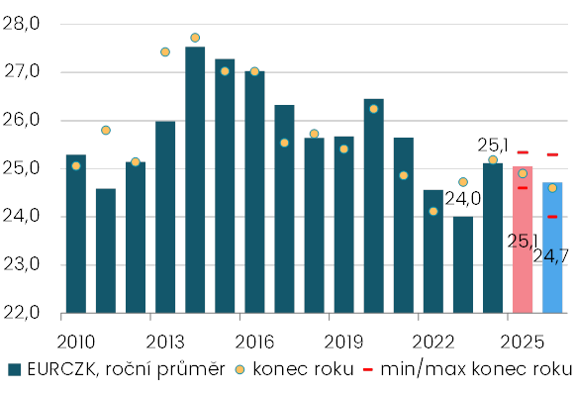
ČNB bude letos svou úrokovou sazbu pozvolna snižovat na 3,25 % a v příštím roce dále ke 3 % ze současných 3,75 %. Panel ČBA poukazuje na asymetrická rizika s možností mírnějšího poklesu.
Kurz koruny by se měl ke konci letošního roku ustálit pod 25 Kč za euro a přidat další posílení na 24,6 na konci roku 2026. Úrokový diferenciál mezi ČNB a ECB zůstává podpůrný, což neplatí u Fedu.
20.02.2025
Zdroj: ČNB, ČBA
Notes:
PD

Slide 14
FISKÁLNÍ POLITIKA
deficit vládního hospodaření letos zmenší pod 2,5% hranici vůči HDP
Notes:
PD

Slide 15
VÝVOJ VLÁDNÍHO DEFICITU A ZADLUŽENÍ
Konsolidační balíček a oživení ekonomiky dostává deficit rozpočtu vůči HDP dále pod žádoucí hranici 3 %. V letošním roce počítáme s jeho dalším mírným zlepšením na -2,4 % a v roce 2026 na -2,2 % HDP.
Úroveň vládního zadlužení zůstává výrazně níže než v okolních zemích, kde Evropská komise počítá pro rok 2026 se zadlužeností Slovenska, Polska a Německa okolo 62 % HDP, Maďarska okolo 74 % a v případě eurozóny na 90 % HDP.
20.02.2025
Zdroj: ČSÚ, MF ČR, ČBA
Notes:
PD

Slide 16
VÝVOJ VKLADŮ A ÚVĚROVÉ EMISE
hypoteční trh by měl i letos vzrůst
nové korporátní úvěry v loňském roce oživily po dvouciferným poklesu v roce 2023, opět s pomocí eurových úvěrů
Notes:
JS

Slide 17

Loňské údaje potvrdily sílící oživení hypotečního trhu, kde meziroční růst objemu nových hypoték (bez refinancování) dosáhl 90 % na 212 miliard Kč.
Rovněž data z ČBA Hypomonitoru naznačují pokračující oživení hypoteční trhu i na počátku roku 2025.
Přidávají se i zrychlující tempa růstu nových spotřebitelských úvěrů, které v roce 2024 vzrostly o 30 % meziročně na 135 miliard Kč.
20.02.2025
Notes:
JS

Slide 18
Nové úvěry nefinančním podnikům (bez refinancování) zvláště v závěru loňského roku (díky eurovým úvěrům) posílily a v průměru tak vzrostly o 24 % po poklesu v roce 2023 o téměř
o třetinu.
Podíl eurových úvěrů na celkových nových úvěrech nefinančním podniků mírně klesl na
49 % v roce 2024 z téměř 52 % v roce 2023.
Zdroj: ČNB, ČBA
20.02.2025
Notes:
JS

Slide 19
ZÁVĚREČNÉ SHRNUTÍ A DISKUSE
Notes:
JS

Slide 20
PROGNÓZA ČBA v číslech
Ukazatel | 2024 | 2025 | 2026 |  | vs. předchozí výhled
 |  |  |  |  | 2024 | 2025 | 2026
Růst reálného HDP (%) | 1,0 | 2,1 | 2,4 |  | (0) | (-0,2) | (-0,2)
Růst spotřeby domácností (%) | 1,7 | 2,6 | 2,7 |  | (-0,1) | (-0,1) | (-0,1)
Růst vládní spotřeby (%) | 3,5 | 1,5 | 1,2 |  | (0,2) | (-0,2) | (0)
Růst investic (bez zásob, %) | -0,3 | 1,9 | 3,0 |  | (-1) | (-0,7) | (0)
Růst vývozů (%) | 1,6 | 3,2 | 3,8 |  | (0,3) | (-0,3) | (-0,2)
Růst dovozů (%) | 0,8 | 3,5 | 3,9 |  | (0,8) | (-0,5) | (-0,1)
Míra inflace: CPI (%) průměr | 2,4 | 2,4 | 2,2 |  | (0) | (-0,1) | (0,1)
Míra inflace: CPI (%) konec roku | 3,0 | 2,4 | 2,2 |  | (-0,1) | (0,4) | (-0,1)
Podíl nezaměstnaných osob (MPSV): průměr (%) | 3,8 | 4,1 | 4,0 |  | (0) | (0,2) | (0,2)
Průměrná nominální mzda (růst v %) | 6,9 | 5,8 | 5,0 |  | (0,3) | (0) | (0)
Průměrná reálná mzda (%) | 4,4 | 3,3 | 2,7 |  | (0,3) | (0,1) | (-0,1)
Vládní deficit/přebytek (% HDP) | -2,8 | -2,4 | -2,2 |  | (-0,1) | (-0,1) | (-0,2)
Vládní dluh (% HDP) | 43,4 | 44,2 | 44,3 |  | (-0,1) | (0,1) | (-0,3)
Základní sazba ČNB 2T REPO (%): konec období | 4,00 | 3,25 | 3,00 |  | (0) | (0) | (0)
3M-PRIBOR (%): průměr | 5,0 | 3,6 | 3,3 |  | (0) | (0) | (0)
Výnos 10letého vládního dluhopisu (%): průměr | 4,0 | 4,0 | 3,9 |  | (0) | (0,1) | (0,2)
Základní sazba ECB (%): konec období | 3,15 | 2,15 | 2,15 |  | (0) | (-0,25) | (-0,18)
Kurz CZK/EUR: průměr | 25,1 | 25,1 | 24,7 |  | (0) | (0,2) | (0,2)
Kurz CZK/EUR: konec roku | 25,2 | 24,9 | 24,6 |  | (0) | (0,2) | (0,2)
Růst reálného HDP v eurozóně (%) | 0,7 | 1,0 | 1,2 |  | (0) | (-0,1) | (-0,2)
Ceny ropy (USD za barel): brent průměr | 80 | 75 | 73 |  | (-2,2) | (0) | (0)
Růst bankovních úvěrů klientských (%) | 6,1 | 5,7 | 5,8 |  | (-0,1) | (0) | (0)
Růst bankovních úvěrů domácnostem (%) | 4,9 | 5,9 | 6,1 |  | (0) | (0,3) | (0)
Růst bankovních úvěrů (nefinančním) podnikům (%) | 7,6 | 5,4 | 6,1 |  | (0,2) | (0) | (0)
Růst bankovních vkladů klientských celkem (%) | 7,4 | 5,9 | 5,0 |  | (0) | (0,2) | (0)
20.02.2025

Slide 21
Děkujeme za pozornost

